Slide 1
Municipales 2020
Donnons de sens à l’économie !

Slide 2
Pourquoi intégrer l’Économie sociale et solidaire dans les politiques publiques de développement économique ?
CRÉONS DES ALLIANCES TERRITORIALES
_______
L’ESS développe un modèle d’organisation qui correspond aux attentes d’horizontalité, d’initiative, de partage des responsabilités et de richesse auxquelles de plus en plus de citoyens aspirent.
Elle est dynamique et innovante et ainsi peut apporter des réponses neuves aux enjeux locaux, en coopération avec les collectivités.
Le processus de construction collective propre à l’ESS permet d’aborder des problématiques complexes, dans une approche décloisonnée et transversale, en réciprocité avec d’autres acteurs.
CHANGEONS DE REGARD SUR L’ESS
_______
L’ESS n’est pas une économie de la réparation mais un écosystème d’acteurs qui œuvrent pour l’intérêt général, la cohésion territoriale et le développement durable. C’est une économie spécifique qui doit être intégrée aux politiques locales et soutenue dans et pour son modèle à gestion désintéressée.
L’ESS se développe dans tous les secteurs de l’économie et pas seulement dans l’action sociale, comme on le pense encore trop souvent.
Nos réseaux de collectivités partenaires pour vous accompagner
Pour toutes ces raisons, nous avons à cœur de vous présenter ce que fait déjà l’ESS et ce qu’elle peut faire demain.

Slide 3
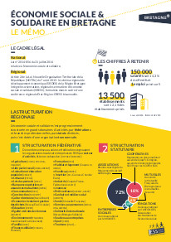
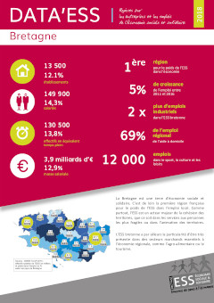
La documentation de l’Économie sociale et solidaire en Bretagne
Cliquez sur les images pour télécharger les documents
Généraliste
Collectivités
Développement économique
Observatoire
Structuration de l’ESS en Bretagne
Présentation de l’ESS en Bretagne
Qu’est-ce-que l’ESS ?
Les partenariats entre l’ESS et les intercommunalités
Le Service d’Intérêt Économique Général
Le soutien à l’entrepreneuriat collectif
Les données de l’ESS en Bretagne et sur votre territoire

Slide 4
Ce que fait déjà l’Économie sociale et solidaire sur votre territoire
EXEMPLE 1
_______
Exemple.
EXEMPLE 2
_______
Exemple.
EXEMPLE 3
_______
Exemple.

Slide 5
Des propositions solidaires à mettre en œuvre
dans votre commune
EXEMPLE 1
_______
Exemple.
EXEMPLE 2
_______
Exemple.
Vos interlocuteurs engagés sur les territoires
Créons les conditions d’un partenariat pérenne par des temps d’échanges réguliers.

Slide 6
Contact :
Donnons de sens à l’économie

